Slide 1
Схематичне відображення 2D образів точок зв'язування антитіл на вірусному білку
Виконав: Зелінський Олександр
Група: ПМіМ-12
Науковий керівник: доц. Горлач В.М.

Slide 2
Модель приєднання антитіл в 2D
SARS-CoV-2
A
A

Slide 3
Модель приєднання антитіл в лінійному вигляді
IA
IB
II
A
A*

Slide 4
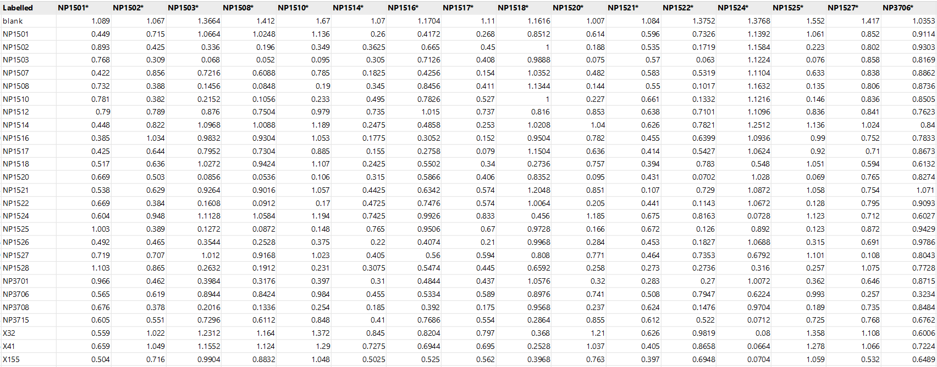
Вхідні дані

Slide 5
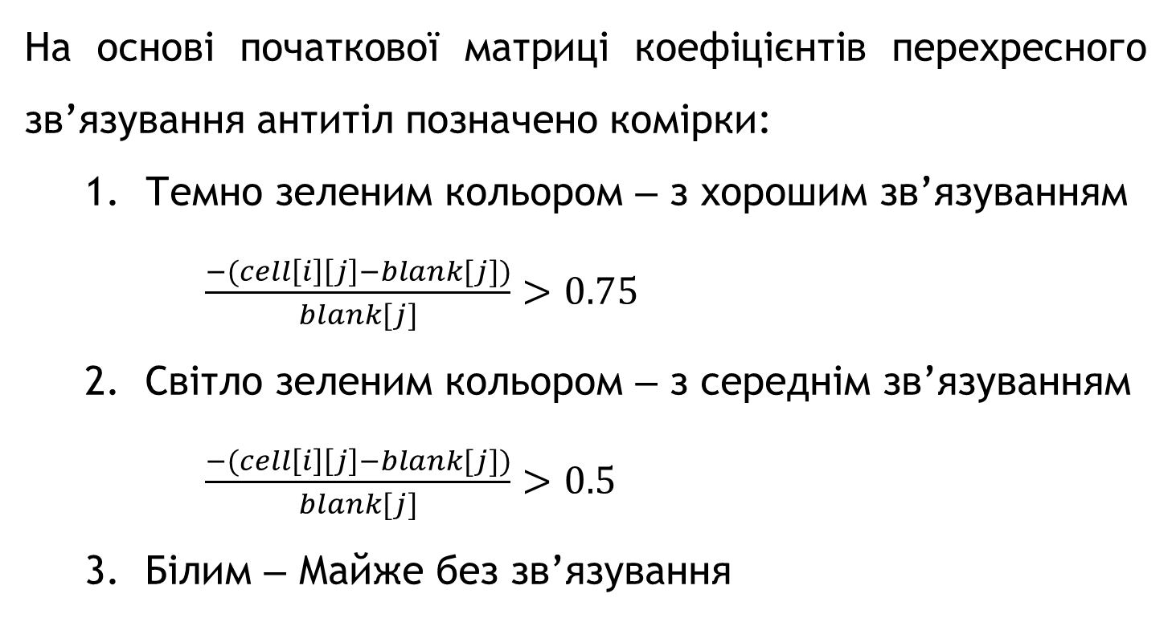
Позначення комірок
На основі початкової матриці коефіцієнтів перехресного зв’язування антитіл позначено комірки:
Темно зеленим кольором ‒ з хорошим зв’язуванням $\frac{−(cell\left[i\right]\left[j\right]−blank[j])}{blank[j]}>0.75$
Світло зеленим кольором ‒ з середнім зв’язуванням $\frac{−(cell\left[i\right]\left[j\right]−blank[j])}{blank[j]}>0.5$
Білим ‒ Майже без зв’язування

Slide 6
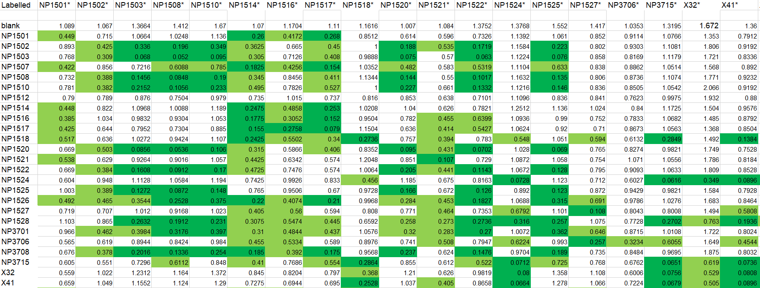
Позначені дані

Slide 7
Групування
Розбити матрицю перехресного зв’язування антитіл на групи за ознакою подібності раніше створеного показника зв’язування для полегшення виявлення оптимальних пар та приблизної локалізації місця зв’язування

Slide 8
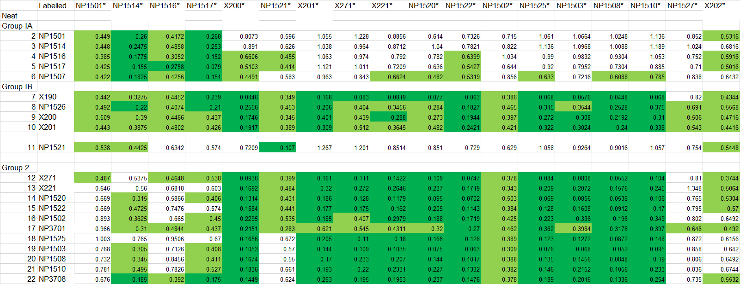
Очікуваний результат

Slide 9





Технології
.NET 5
ASP.Net Core
React
Type Script
Ant Design

Slide 10
Посилання
https://ant.design/components/overview/
https://docs.microsoft.com/en-us/aspnet/core/mvc/models/file-uploads?view=aspnetcore-5.0

Slide 11
Дякую за увагу!

